Slide 1



Séance 14
Gestion images
Angular Forms
Documentation Maxime Pelletier et Valérie Turgeon

Slide 2
Plan de la séance
Formulaire Angular
Envoyer un fichier à l’API
Serveur d’images
Gestion d’images avec Web API
Envoyer des images à l’application Angular
Feedback de requête échouée
Entity Framework : relation double

Slide 3
Formulaire Angular

Slide 4
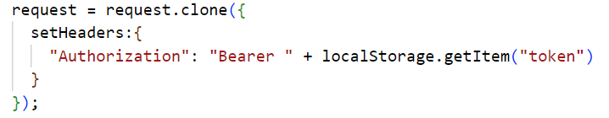
Envoyer une image au serveur
Choisir la façon d’envoyer un fichier image à l’application Web API. Nous allons aborder 4 manières de le faire.
Formulaire simple ✅
Requête avec HttpClient et FormData ✅📦
Requête avec HttpClient, FormData et ViewChild ✅📦👶
Requête avec HttpClient, FormData, ViewChild et progression ✅📦👶📶
Attention de ne pas oublier d’importer FormsModule dans app.module.ts !
De plus, dans tous les cas, il ne faut pas garder le type de contenu "Content-Type":"application/json" quand on joint le token, car on envoie un fichier plutôt que du JSON.

Slide 5

Formulaire simple
Aucun code TypeScript impliqué, pas besoin de HttpClient
On n’utilise pas de token. (Problématique si authentification nécessaire)
On précise la method (Ici, « POST ») et l’action (Ici « .../api/pictures ». Selon le routage ça aurait aussi pu être « .../api/pictures/PostPicture »)
enctype spécifie comment les données envoyées par le formulaire doivent être encodées. "multipart/form-data" est la valeur nécessaire pour envoyer un fichier.
N’oubliez pas que l’attribut name est toujours obligatoire dans un input. Donnez-lui un nom de votre choix qui représente bien l’information recueillie.
L’attribut accept permet de contraindre le type de fichier accepté. Ici, on accepte tous les types d’images. On aurait pu accepter seulement les png et jpeg avec "image/png, image/jpeg" par exemple.

Slide 6
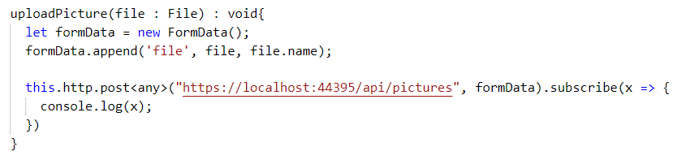
Requête avec HttpClient
On implique TypeScript et HttpClient
Pourrait permettre de transmettre un token comme on a l’habitude.
Input dans le template HTML (Même pas besoin de <form>)
fileupload représente cet input. files est un tableau de fichiers joints à l’input. [0] représente le premier fichier joint. (Ou le seul fichier joint) On appelle une méthode en lui passant ce premier / seul fichier. (change) veut dire « On appelle cette méthode dès qu’un changement se produit avec cet élément HTML ». (Ex. Un fichier est ajouté à l’input)
Ceci est une « Template reference variable ». La variable nommée fileupload identifie maintenant cet élément HTML au sein du template HTML. C’est un gadget Angular.
Fonction dans le composant
L’objet envoyé dans la requête de type POST est un FormData. Ce FormData contient le fichier qui a été passé en paramètre à la fonction. Notez que 'file' est un nom arbitraire de votre choix donné au fichier. file est le fichier. file.name est son nom original sur la machine du client.
On aurait pu ajouter des headers (Ex. un token) en glissant un 3e paramètre ici.

Slide 7
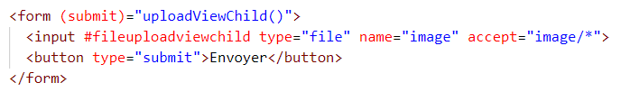
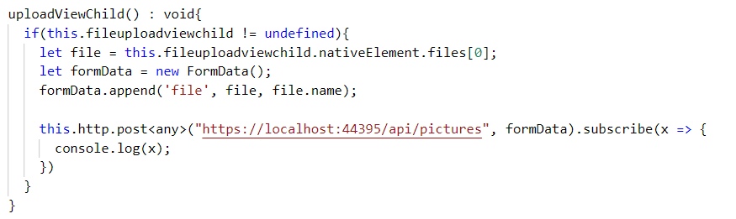
Requête avec HttpClient et ViewChild
Alternative avec ViewChild pour ne pas utiliser (change)
Note: une « template reference variable » (#fileuploadviewchild), transmettre cette variable au composant.
Template HTML
@ViewChild permet d’aller chercher une variable de référence dans le template. On doit spécifier le nom exact en premier paramètre. (sans le #)
Classe du composant
Classe du composant
La requête presqu’identique, on récupère seulement le fichier dans la variable créée avec un ViewChild.

Slide 8

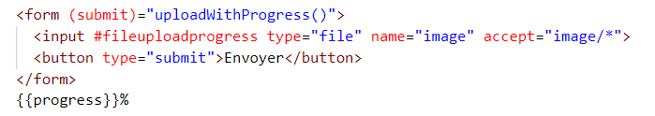
Requête avec HttpClient, ViewChild et progression
Alternative avec progrès : On veut afficher le % de complétion du transfert
Le formulaire et les variables de classe ne changent pas vraiment :
• On ajoute simplement une variable de classe pour stocker le pourcentage de progression
• On l’affiche, d’une manière ou d’une autre, dans le template HTML.
• (Suite dans les prochaines diapos)

Slide 9
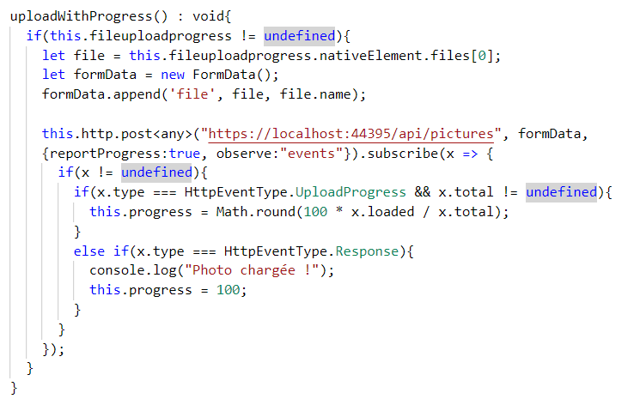
Requête avec HttpClient, ViewChild et progression
Alternative avec progrès
Il y a quelques changements à faire dans la requête et dans le bloc asynchrone (subscribe) :
• Dans les options HTTP, on met reportProgress à true et on observe "events" en ajoutant un 3e paramètre après le FormData.
• Dans le bloc de résolution de la requête, on ajoute des instructions pour calculer et stocker le progrès actuel.

Slide 10
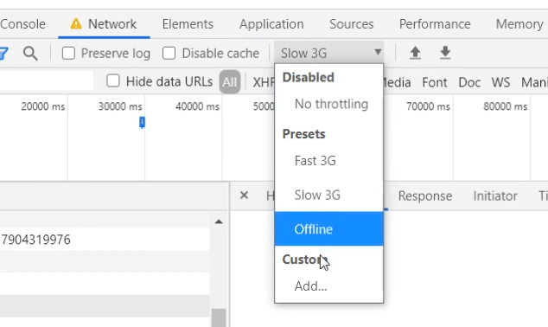
Requête avec HttpClient, ViewChild et progression
Alternative avec progrès
• Bémol : Notre application serveur et client sont sur la même machine ... le progrès passe automatiquement à 100%.
• Solution : Dans Chrome, on peut choisir Slow 3G pour ralentir artificiellement le transfert et voir la progression augmenter doucement.

Slide 11
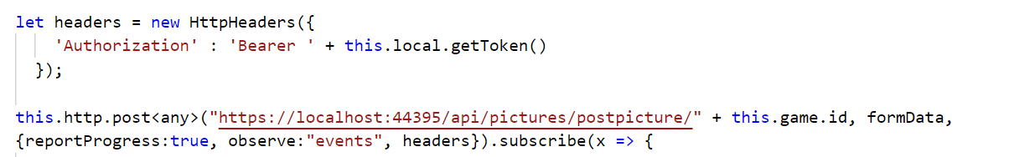
Requête avec HttpClient, ViewChild et progression
Alternative avec progrès : Où est-ce qu’on met le token ?
• Le token (Ou plutôt les headers contenant le token) doit être glissé après reportProgress et observe.
• Si vous utilisez un intercepteur, il n’y a rien à changer.
• Attention ! Contrairement à d’habitude, on NE veut PAS l’option "Content-Type":"application/json". Pourquoi ? Car on n’envoie pas du JSON, on envoie un fichier !
• Attention à modifier votre intercepteur convenablement pour cette requête.

Slide 12
Serveur d’images

Slide 13
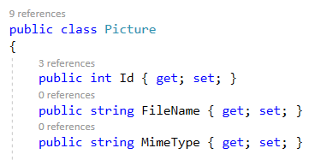
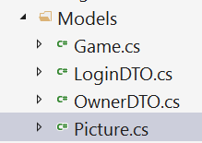
Serveur d’images
Les étapes pour...
Recevoir un fichier image envoyé par l’application Angular
Stocker cette image sur le Disque tout en gardant une référence en base de données.
Envoyer une image spécifique à l’application Angular sur demande (Pour que l’application client puisse l’afficher)
Étape 1 : Model pour les images
Si vous aviez déjà un model pour les images et que vous le modifiez, n’oubliez pas que dès qu’on modifie un model, on doit refaire les migrations Entity Framework et mettre à jour ou recréer la BD !
• Id : Nécessaire pour stocker en BD. Assigné automatiquement par Entity Framework.
• FileName : Nom du fichier image. Il devra être unique et sera assigné aléatoirement sous forme d’un GUID.
• MimeType : Type de fichier image. (png, jpeg, etc.)
• Facultativement, on peut ajouter un Nom à l’image, ou encore une référence vers la Galerie associée.. à vous de voir.

Slide 14
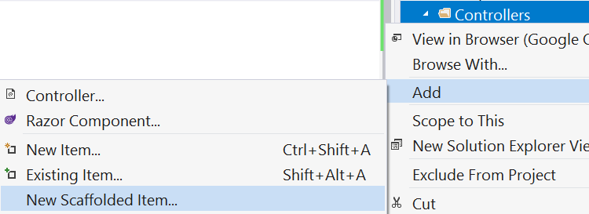
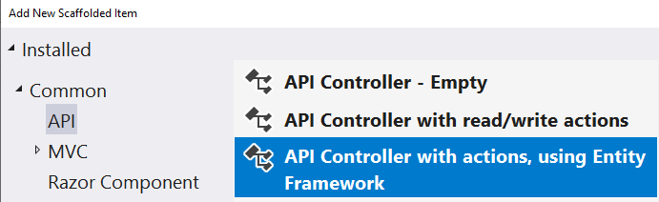
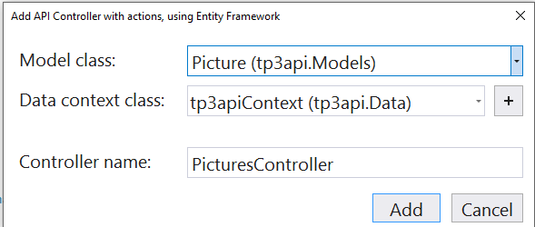
Serveur d’images
Étape 2 : Contrôleur d’images
Si vous n’avez pas de contrôleur pour le model créé à l’étape 1, il faut le créer.
Notons qu’un DbSet<> sera ajouté dans le DbContext pour accommoder ce nouveau Model.

Slide 15
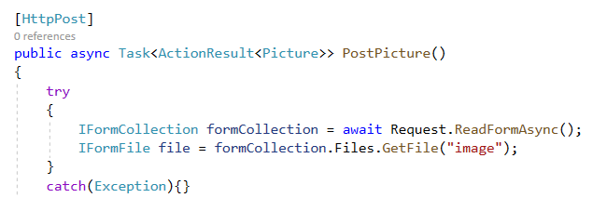


Serveur d’images
Étape 3 : Requête pour ajouter une image sur le serveur
Récupérer le fichier envoyé
• Pour récupérer le fichier, on récupère le corps de la requête sous forme de IFormCollection. Le fichier sera disponible dans la propriété .Files
• .GetFile("clé") permet de récupérer un fichier spécifique. La clé doit correspondre au nom que vous aviez donné au fichier sur Angular !
• L’annotation [DisableRequestSizeLimit], permet, si c’est un enjeu, d’envoyer des images de grande taille ou d’envoyer plusieurs images avec une grande taille totale. En temps normal, la limite est de 28.6 Mo sans cette annotation.
Angular

Slide 16
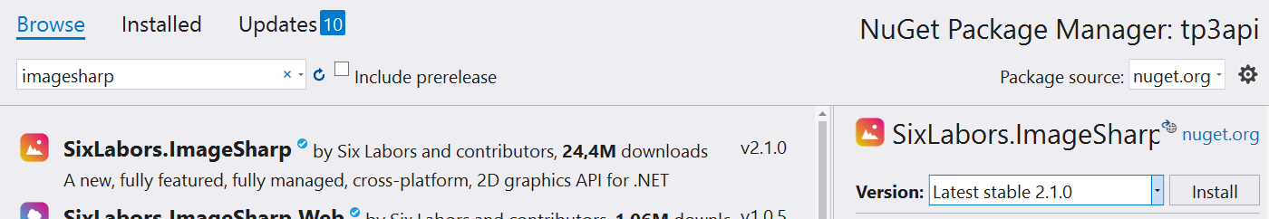
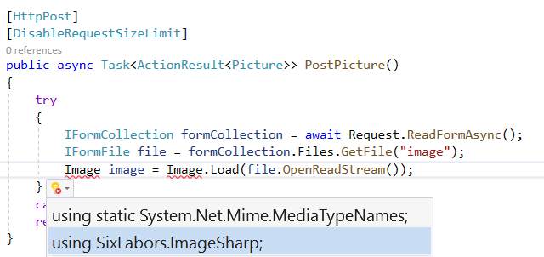
Serveurs d’images
Étape 3 : Requête pour ajouter une image sur le serveur
utiliser un package pratique pour la manipulation d’images:
Choisissez la version Latest stable.

Slide 17
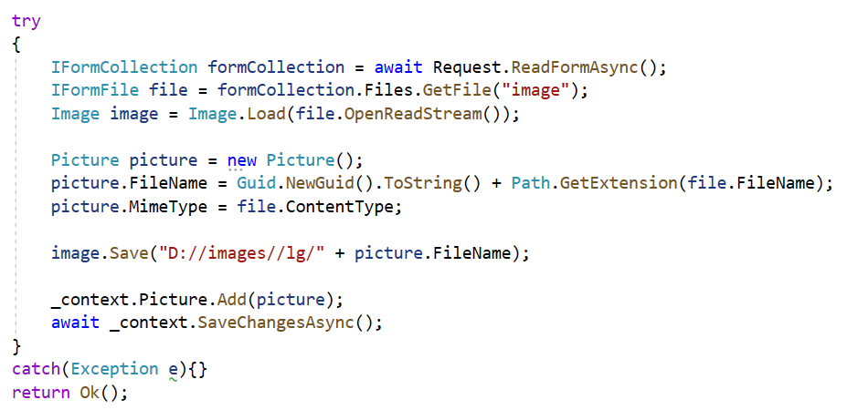
Serveurs d’images
Étape 3 : Requête pour ajouter une image sur le serveur
• Picture est le Model qui représente une image dans ce cas-ci.
• La propriété FileName doit être remplie avec un identifiant unique et doit se terminer par l’extension du fichier d’origine. (.png, .jpeg, etc.)
• La propriété MimeType doit contenir le type de fichier. (image/png, image/jpeg, etc.)
• On sauvegarde le fichier sur le disque. (À l’endroit de votre choix, tant que le dossier existe)
• On sauvegarde une trace de l’image et de son nom dans la base de données.
Si votre Model d’image contenait une référence vers sa galerie, n’oubliez pas « d’ajouter l’image à la galerie » et « d’ajouter la galerie à l’image ».

Slide 18
Où stocker l’image
Dans le cadre du cours, vous êtes encouragés à simplement sauvegarder les images dans le répertoire du projet ASP .Net Core, comme ceci :
En dehors d’un environnement de développement, c’est mieux de préciser un chemin précis à partir de la racine cela dit. (Car l’application ne sera pas exécutée depuis le même répertoire que lors des tests)
Dilemme qui dépasse ce cours :
Sauvegarder les fichiers dans la base de données ou dans le File System ?
File System : Simple, performant (généralement), backups complexifiés, moins sécuritaire
Base de données : Moins simple, backups simplifiés (mais alourdis !), sécuritaire, pas performant (Les SELECT * impliquant des fichiers → 💀)
Dans ce cours, on utilise le File System. La base de données sert juste à garder une référence vers l’emplacement du fichier dans le File System.

Slide 19

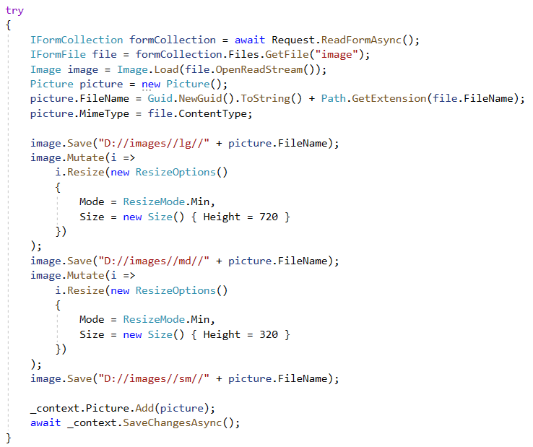
Serveurs d’images
Facultatif : Stocker plusieurs tailles différentes. (Souvent pratique pour avoir des miniatures VS taille originale)
ResizeMode.Min permet de conserver les proportions de l’image. (On ne veut pas la déformer)
Remarquez qu’on stocke les photos originales dans D:/images/lg et les autres formats dans d’autres répertoires ! Très important pour la suite.

Slide 20
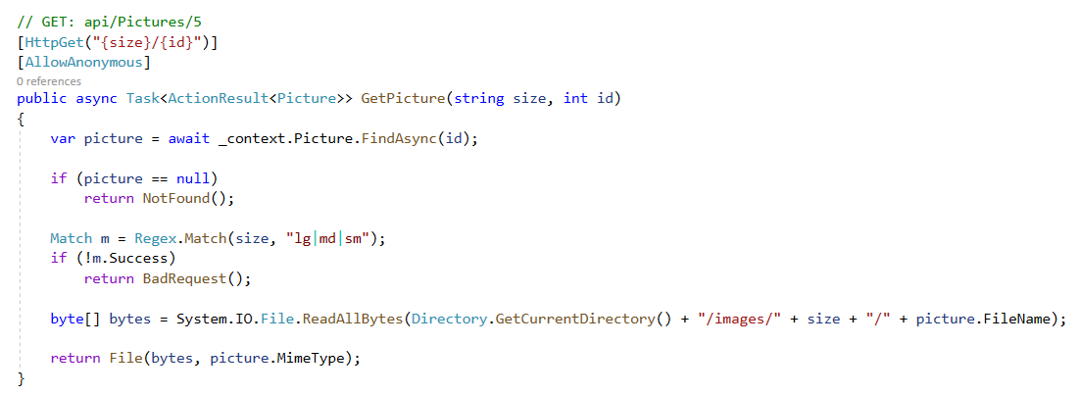
Serveurs d’images
Envoyer une image spécifique à l’application client pour l’afficher
Pour cet exemple, les seules size acceptables sont lg, md et sm car ces termes représentent les répertoires où nous avons mis nos photos. Ça empêche aussi de faire une error 500 ou de fouiller dans d’autres dossiers du serveur.
On peut simplement glisser la requête dans un template HTML de l’application client. Cette action ne fait aucune vérification de sécurité, mais ce n’est pas dramatique dans le cadre du cours. Notez que [AllowAnonymous] pourrait être nécessaire au-dessus de l’action concernée si jamais le contrôleur avait l’annotation [Authorize]

Slide 21
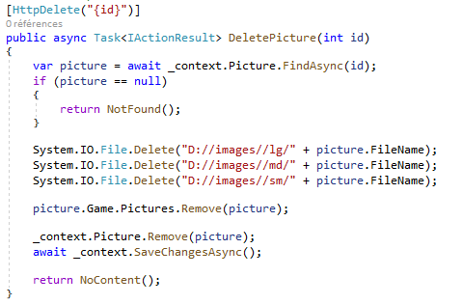
Serveurs d’images
Supprimer des images : On souhaite supprimer les images dans la base de données, mais aussi leur fichier sur le disque !

Slide 22
Feedback de requête

Slide 23
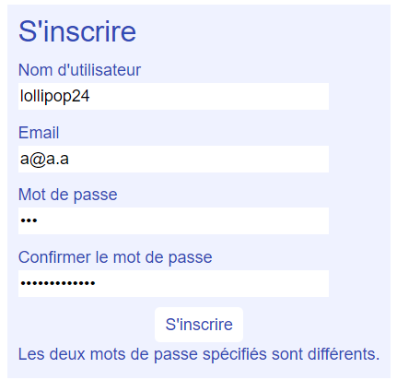
Gestion des erreurs HTTP
Exemple: on souahiterait afficher un message d’erreur spécifique à L’utilisateur si une requête HTTP échoue. (Car à priori, jusqu’ici, la seule trace dont l’utilisateur disposait, c’est une erreur en rouge dans la console du navigateur...)

Slide 24
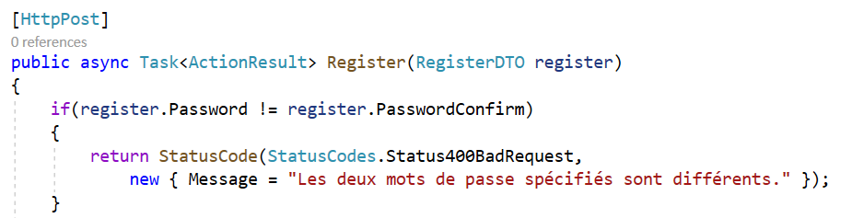
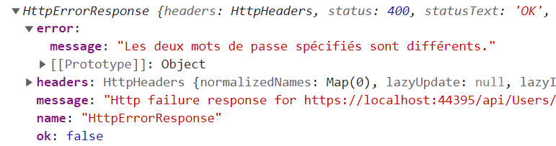
Gestion des erreurs HTTP
D’abord, côté serveur, on doit spécifier le message à retourner.
Api Web
Erreur dans la console du navigateur

Slide 25
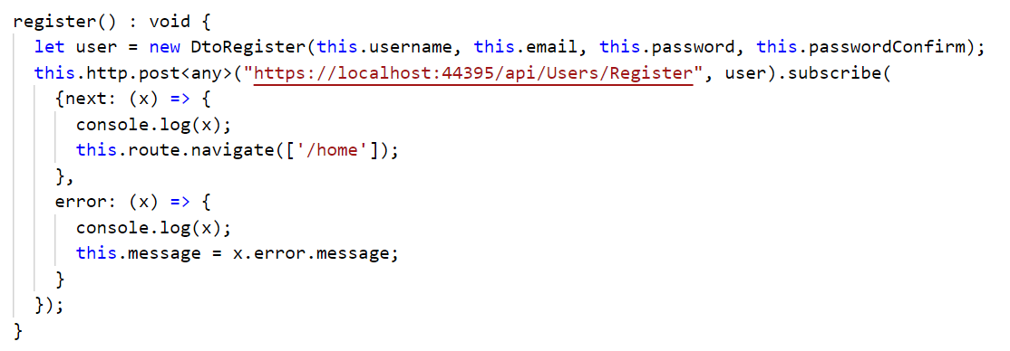
Gestion des erreurs HTTP
On doit modifier un peu le bloc subscribe() dans le projet Angular :
• next: est l’étiquette pour le bloc à effectuer si la requête réussit.
• error: est l’étiquette pour le bloc à effectuer si la requête échoue.
• On remarque qu’on stocke le message d’erreur en cas d’échec.

Slide 26

Gestion des erreurs HTTP
Il ne reste plus qu’à afficher le message qu’on a stocké.

Slide 27
Double relation Entity Framework

Slide 28
Double relation Entity Framework
Cas turbo spécifique d’une double relation entre 2 entités : One-To-One optionnelle + One-To-Many
One-To-Many
Enfant 👶
Parent 👩
Enfant 👶
Enfant 👶
One-To-One
Enfant préféré 👶👑
Notons que les enfants et l’enfant préféré sont des entités de la même classe. On a donc deux relations :
• One-To-Many entre Parent et Enfant.
• One-To-One entre Parent et Enfant.*
*La relation One-To-One est optionnelle : Il n’y a pas forcément un enfant préféré ! (nullable)

Slide 29
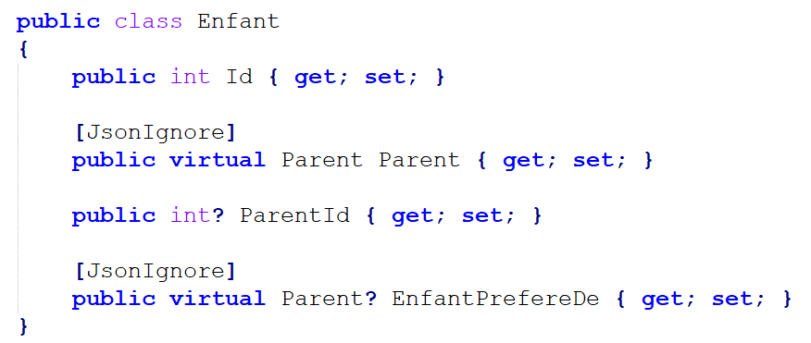
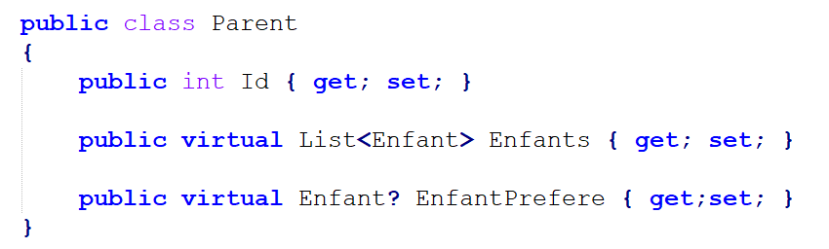
Double relation Entity Framework
Cas turbo spécifique d’une double relation entre 2 entités : One-To-One optionnelle + One-To-Many
À quoi doivent ressembler les classes :
One-To-Many
One-To-One
• Des deux côtés, pour la relation One-To-One, on a mis des ? (nullable) sur les propriétés car la relation One-To-One est optionnelle : Un parent n’a pas forcément un enfant préféré !
• N’oubliez pas de mettre des [JsonIgnore] dans une des deux classes ! Sinon ça fait des cycles en JSON ( donc erreurs ) lors de certaines requêtes.

Slide 30
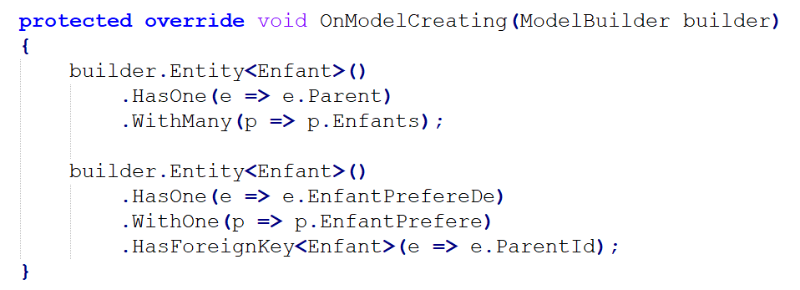
Double relation Entity Framework
Cas turbo spécifique d’une double relation entre 2 entités : One-To-One optionnelle + One-To-Many
Ce n’est pas tout ! Maintenant qu’on a deux relations, la situation devient nébuleuse pour Entity Framework et il faut préciser les relations explicitement dans notre classe DbContext !
Il faut redéfinir la méthode OnModelCreating (Si ce n’est pas déjà fait pour un seed)
• Les noms des propriétés indiquées sont importants. Comparez avec les classes dans la diapo précédente.
• Ce code est suffisant pour aider Entity Framework à comprendre les deux relations entre nos classes Parent et Enfant.
One-To-Many
One-To-One

Slide 31
Double relation Entity Framework
N’oubliez pas : Dès qu’on modifie un Model ou le DbContext, on doit refaire les migrations et mettre à jour la base de données.
Supprimer le dossier « Migrations ».
Recréer les migrations : dotnet ef migrations add nom_de_votre_choix
Mettre à jour la base de données : dotnet ef database update
S’il y a des soucis ici, il est possible de devoir supprimer la base de données : sqllocaldb stop, sqllocaldb delete, supprimer manuellement les 2 fichiers de base de données (.mdf et .ldf) dans C:/Users/ton_nom et finalement remettre à jour la base de données avec dotnet ef database update.

